Slide 1


VAI TRÒ CỦA HIỆP HỘI Y HỌC TP HỒ CHÍ MINH
GẮN KẾT VỚI HOẠT ĐỘNG CỦA SỞ Y TẾ tPHCm TRONG THỰC HIỆN NGHỊ QUYẾT 72/NQ-TW
TS.BS.Nguyễn Văn Vĩnh Châu

Slide 2
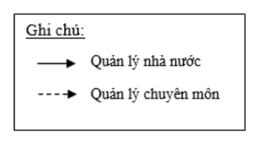
HỆ THỐNG Y TẾ VIỆT NAM (TRƯỚC 1/7/2025)
Chính phủ
Điều trị
Bộ Y tế
BV trực thuộc BYT
BV đa khoa, chuyên khoa TP
BV quận, huyện
BV tư nhân
UBND Thành phố
Sở Y tế
Trung tâm Kiểm soát bệnh tật tỉnh - TP (CDC)
UBND
Quận/huyện
Hệ thống cấp cứu ngoài BV
Trung tâm Y tế
Phòng Y tế
Chăm sóc sức khỏe ban đầu
UBND
phường/xã
Trạm Y tế
Y tế tư nhân tại địa phương
Mạng lưới CTV sức khỏe

Slide 3
HỆ THỐNG Y TẾ THEO MÔ HÌNH CHÍNH QUYỀN 3 CẤP TẠI TP.HCM
Chính phủ
Bộ Y tế
BV thuộc BYT
BV thuộc BQP..
Điều trị
BV đa khoa, chuyên khoa TP
BV đa khoa khu vực
BV tư nhân
UBND Thành phố
Trung tâm Y tế khu vực (có GB)
Sở Y tế
Trung tâm Kiểm soát
bệnh tật tỉnh (CDC)
Hệ thống cấp cứu ngoài BV
UBND
phường/xã
Chăm sóc sức khỏe ban đầu
Trạm Y tế
Điểm y tế
Y tế tư nhân tại địa phương
Mạng lưới CTV sức khỏe

Slide 4
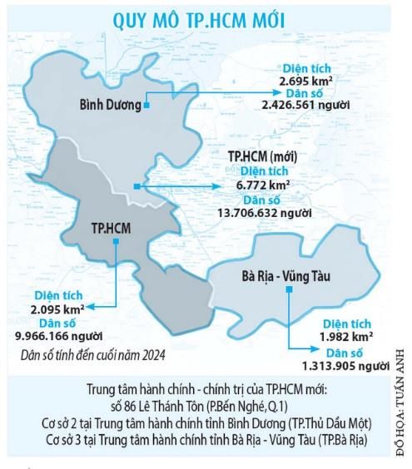
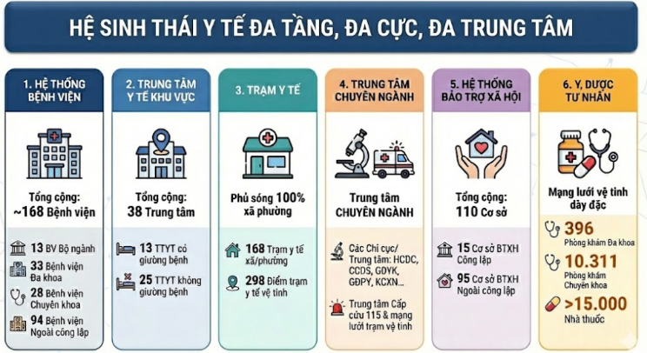
QUY MÔ CỦA NGÀNH Y TẾ TP.HCM SAU HỢP NHẤT

Slide 5
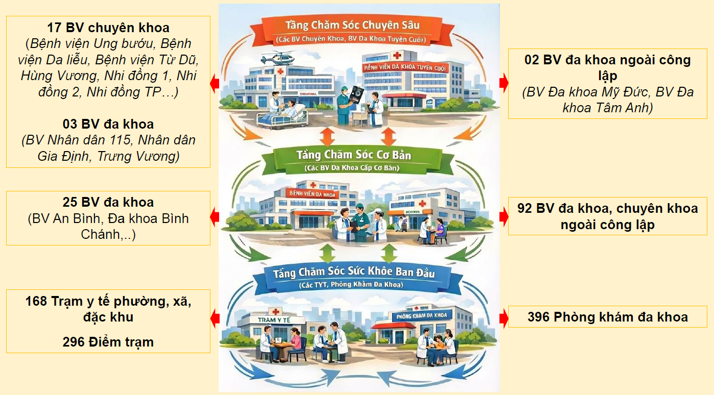

Slide 6
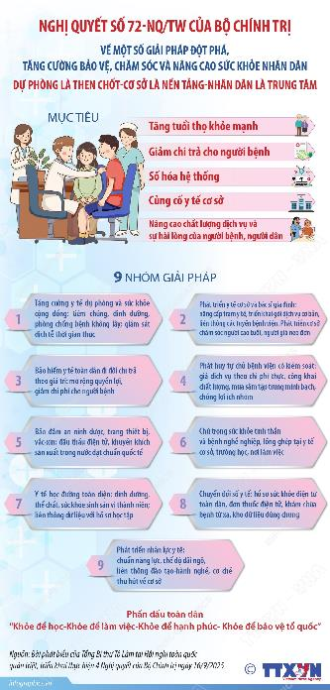
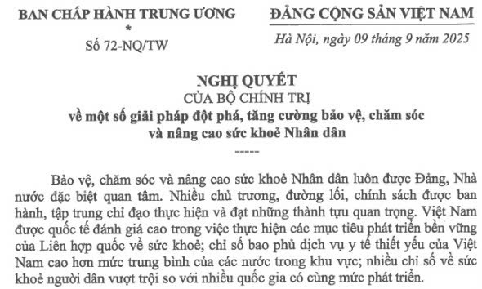
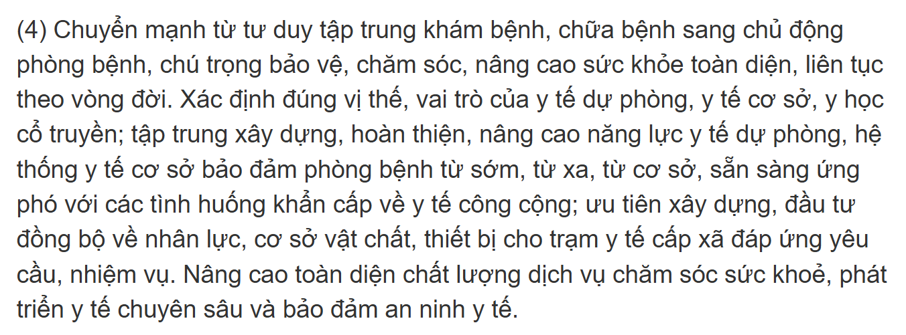

Slide 7

Vai trò của các hiệp hội và đoàn thể

Slide 8
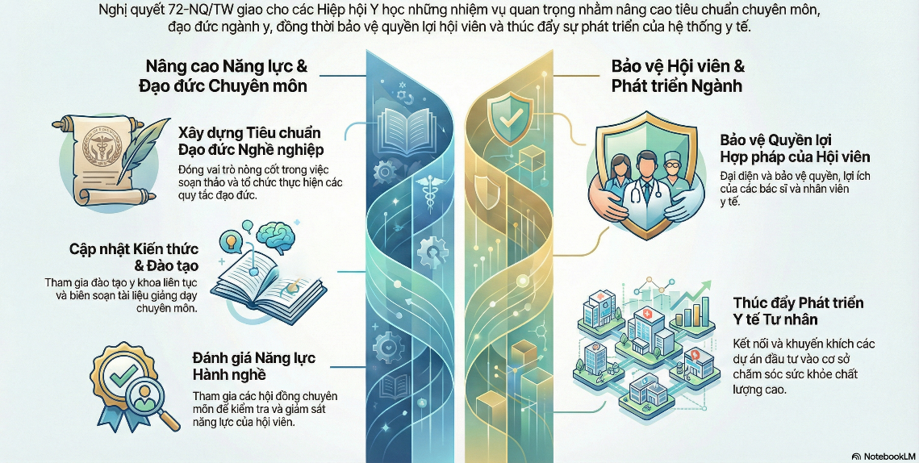
Vai trò của Hiệp Hội Y học (Tổ chức xã hội - nghề nghiệp về y tế)

Slide 9
Hoạt động phối hợp với Sở Y Tế (I)
Nhóm nhiệm vụ tư vấn – phản biện – hiến kế chính sách
(1) Tham gia tư vấn, phản biện khoa học đối với
  Chiến lược phát triển ngành y tế thành phố từng giai đoạn;
  Các đề án lớn: y tế chuyên sâu, y tế cơ sở, chuyển đổi số y tế, y tế thông minh;
  Các dự thảo quy định, hướng dẫn chuyên môn có tác động rộng đến đội ngũ thầy thuốc.
2) Hình thành các hội đồng tư vấn chuyên gia độc lập
  Bao phủ các lãnh vực nội khoa, ngoại khoa, nhi khoa, y tế công cộng, quản lý bệnh viện, các chuyên khoa…
  Bao phủ các lãnh vực chuyên ngành, quản trị y tế
Ý nghĩa theo NQ 72: Phát huy trí tuệ đội ngũ trí thức, nâng cao chất lượng hoạch định chính sách y tế.

Slide 10
Hoạt động phối hợp với Sở Y Tế (II)
Phát triển nguồn nhân lực y tế và trí thức ngành y
(1) Đào tạo liên tục, cập nhật kiến thức, kỹ năng mới cho NV y tế
  Đặc biệt tập trung cho tuyến y tế cơ sở mới thành lập.
  Cho các NVYT ở vùng xa trung tâm TP
(2) Tham gia xây dựng
  Chuẩn năng lực chuyên môn;
  Chuẩn đạo đức nghề nghiệp;
  Định hướng phát triển bác sĩ trẻ, điều dưỡng, kỹ thuật viên.
(3) Phát hiện, bồi dưỡng, giới thiệu đội ngũ trí thức y khoa tiêu biểu, chuyên gia đầu ngành cho thành phố
Ý nghĩa theo NQ 72: Xây dựng đội ngũ trí thức y tế chất lượng cao, có trách nhiệm xã hội.

Slide 11
Hoạt động phối hợp với Sở Y Tế (III)
Kết nối mạng lưới chuyên gia, hội chuyên khoa, hợp tác quốc tế
(1) Là đầu mối kết nối các hội chuyên khoa, chuyên gia từ nhiều chuyên ngành
  trong và ngoài hệ thống công lập.
  Trong và ngoài nước
(2) Giới thiệu & Huy động chuyên gia tham gia
  Hội chẩn chuyên môn;
  Đào tạo tại chỗ cho tuyến dưới;
  Hỗ trợ chuyên môn trong các tình huống y tế phức tạp, khẩn cấp.
(3) Tham mưu xây dựng mạng lưới chuyên gia tư vấn cho Sở Y tế theo từng lĩnh vực
Ý nghĩa theo NQ 72: Phát huy vai trò tổ chức hội như một lực lượng trí thức xã hội hóa.

Slide 12
Hoạt động phối hợp với Sở Y Tế (IV)
Nghiên cứu khoa học , đổi mới sáng tạo, chuyển giao tri thức
(1) Phối hợp đề xuất và triển khai
  Nghiên cứu khoa học ứng dụng;
  Đề tài, sáng kiến cải tiến chất lượng khám chữa bệnh.
(2) Tổ chức hội nghị khoa học, diễn đàn học thuật theo nhu cầu thực tiễn
(3) Thúc đẩy chuyển giao tiến bộ kỹ thuật, mô hình mới vào thực hành y tế.
Ý nghĩa theo NQ 72: Gắn nghiên cứu khoa học với phát triển kinh tế – xã hội và phục vụ cộng đồng.

Slide 13
Hoạt động phối hợp với Sở Y Tế (V) truyền thông – tạo đồng thuận xã hội trong ngành y
(1) Phối hợp truyền thông - tuyên truyền
  Chủ trương, chính sách lớn của Đảng, Nhà nước và ngành y tế;
  Định hướng chuyên môn đúng đắn trong đội ngũ thầy thuốc.
(2) Góp phần xây dựng hình ảnh
  Người thầy thuốc chuẩn mực;
  Ngành y tế nhân văn, hiện đại, trách nhiệm.
(3) Tham gia định hướng dư luận chuyên môn trước các vấn đề y tế - xã hội nhạy cảm
Ý nghĩa theo NQ 72: Tăng cường vai trò của trí thức trong tạo đồng thuận xã hội.

Slide 14
Hoạt động phối hợp với Sở Y Tế (VI) chăm sóc sức khỏe cộng đồng và an sinh xã hội
(1) Phối hợp tổ chức
  Khám bệnh, tư vấn sức khỏe cho cộng đồng;
  Tầm soát, phòng chống bệnh không lây nhiễm;
  Giáo dục sức khỏe.
(2) Huy động hội viên tham gia các hoạt động y tế - xã hội
  các hoạt động y tế vì cộng đồng, nhất là vùng khó khăn, vùng sâu, vùng xa.
  các hoạt động thiện nguyện
Ý nghĩa theo NQ 72: Khẳng định trách nhiệm xã hội của đội ngũ trí thức y tế.

